Slide 1
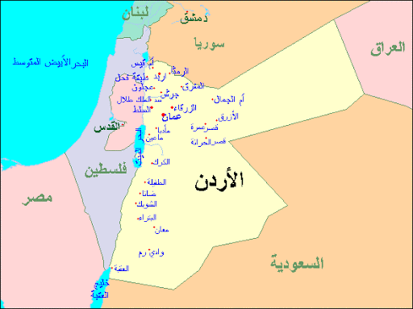
الأردن وحروب الفرنجة
أولاً: أهمية موقع الأردن
ثانيا: مفهوم طريق البخور
ثالثا: سيطرة الفرنجة على جنوب الأردن

Slide 2
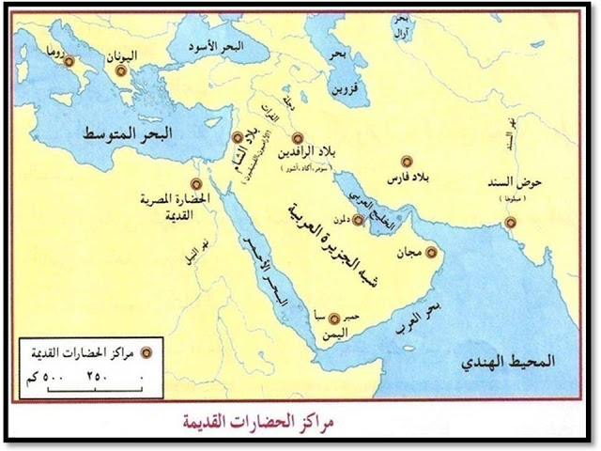
أهمية موقع الأردن
تمتع الأردن بموقع استراتيجي مهم:
* لوقوعه على مفترق الطرق البرية والبحرية
* حلقة وصل بين بلاد الشام ومصر وبلاد الرافدين وشبه الجزيرة العربية
*كان يتحكم بالطريق التجاري البري المحاذي للبحر الأحمر (طريق البخور)
*اعتدال مناخه وخصوبة تربته، وتوفر المياه فيه آنذاك ،
فكان ذلك إحدى أسباب قيام العديد من الحضارات القديمة
كالحضارة العمونية والمؤابية والآدومية وحضارة الأنباط.
علل:

Slide 3
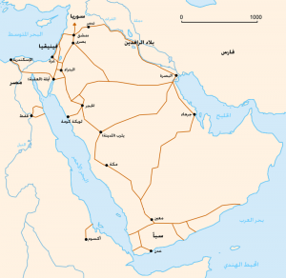

طريق البخور
طريق البخور: طريق تجاري دولي يربط بين الشرق والغرب يبدأ من سواحل اليمن على بحر العرب ويتفرع الى طريقين:
-أحدهما يتجه إلى نجد ثم العراق وفارس شرقاً
-الآخر يتجه إلى شمال الجزيرة العربية، ثم إلى مدينة أيله (العقبة)
ومدينة البتراء في جنوب الأردن.
لماذا سميت طريق البخور بهذا الاسم؟
لأنه كانت تمرُّ به القوافل المحمَّلة بالبخور.

Slide 4
أهمية موقع الأردن
أهمية موقع الأردن في العصر الإسلامي
أصبح الأردن بوابة للفتوحات الإسلامية نحو بلاد الشام
حدثت على أرضه معركتا مؤتة واليرموك
جرت في بلدة أذرح جنوب الأردن حادثة التحكيم بين علي بن أبي طالب ومعاوية بن أبي سفيان.
قامت الدعوة العباسية (السرية) في الحميمة جنوب الأردن.
اذكر؟

Slide 5
سيطرة الفرنجة على جنوب الأردن
تنبه الفرنجة للأهمية الخاصة للأردن بعد استيلائهم على بيت المقدس، إذ اعتبروها خط الدفاع الأول عن مملكة بيت المقدس من الجهة الجنوبية الشرقية لصدّ أي هجوم إسلامي ومنع اتصال القوى الإسلامية في كل من مصر والشام.
الناحية الاقتصادية:
1- فرض الضرائب على القوافل التجارية المارة من جنوب الأردن .
2- توفير الغلال التي يحتاجونها إذ اشتهرت الأردن بخصوبة أراضيها وخاصة حقول القمح الوافرة آنذاك.
أسباب استيلاء الفرنجة على جنوب الأردن
الناحية الاستراتيجية:
1- السيطرة على طرق التجارة والحج
2- قطع أي اتصال بين مصر وبلاد الشام والعراق
3- تأمين مملكة بيت المقدس من غارات القبائل العربية أو أي تحرك إسلامي

Slide 6
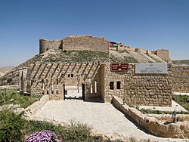
سيطرة الفرنجة على جنوب الأردن
استيلاء الفرنجة على الشوبك:
تحرك ملوك مملكة بيت المقدس للاستيلاء جنوب الأردن
بحملة عسكرية على وادي عربة
وأقام الفرنجة قلعة الشوبك واطلقوا عليها اسم( مونتريال)
أي الجبل الملوكي، وزودوها بحامية عسكرية أوكلوا إليها
مهمة مراقبة مفترق الطرق،
وبذلك تحكموا بسير القوافل التجارية القادمة من اليمن.

Slide 7
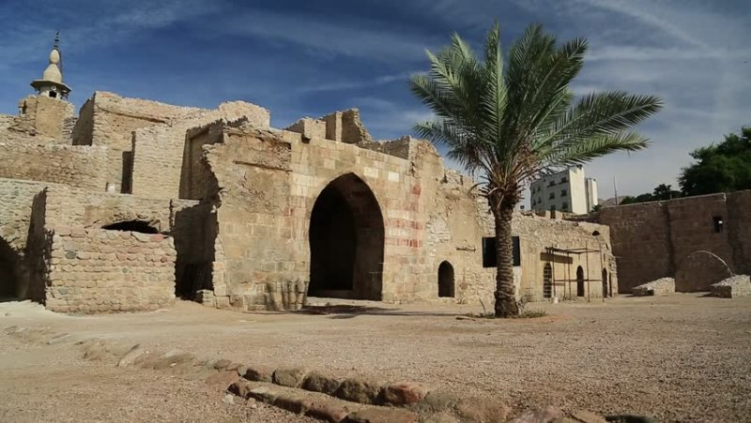
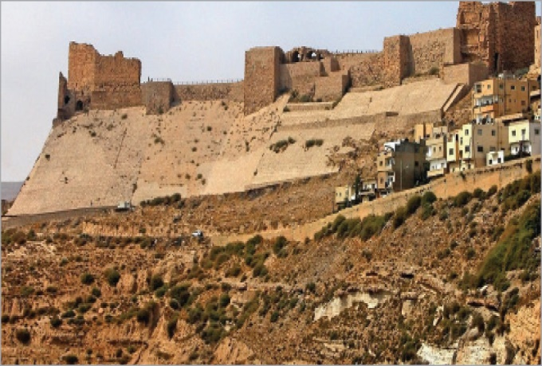
سيطرة الفرنجة على جنوب الأردن
استيلاء الفرنجة على أيله (العقبة)
بعد عام من احتلال الشوبك وجه الفرنجة حملة عسكرية
إلى أيله للسيطرة على الطريقين البري والبحري بين الحجاز ومصر،
واستولوا عليها وأسسوا فيها قلعة أيله لحراسة هذا المنفذ.
ثم استولوا على الكرك، وقاموا بتجديد قلعة الكرك الحصينة.

